Slide 1
La accesibilidad como indicador de calidad de los entornos de aprendizaje enriquecidos por tecnologías
José Ramón Hilera González
Universidad de Alcalá
[Coordinador proyecto europeo ESVI-AL: Enlace al Sitio Web oficial de ESVI-AL (www.esvial.org) ]
I Jornadas Internacionales de Innovación Docente Universitaria
en entornos de aprendizaje enriquecidos
Madrid, 20 de septiembre de 2012
Presentación disponible en: Enlace de descarga de esta presentación en formato .PDF
Notes:
Diapositiva de presentación.

Slide 2
Índice
Calidad vs accesibilidad
Calidad/accesibilidad y formación virtual
    Norma UNE 66181:2012
    Congreso CAFVIR
Requisitos de un entorno de aprendizaje enriquecido por tecnología accesible
Estándares y legislación aplicable
Propuestas para mejorar la accesibilidad
    Proyecto europeo ESVI-AL
Conclusiones
Notes:
Índice de contenido.

Slide 3
Definición de “Calidad"
    “Grado en el que un conjunto de características inherentes cumple con los requisitos" (necesidades o expectativas)
    Norma ISO 9000:2005 Sistemas de gestión de la calidad. Fundamentos y vocabulario.
Notes:
Definiciones de calidad.

Slide 4
Definición de “Calidad“ (2)
    “Grado en el que un conjunto de características inherentes cumple con los requisitos" (necesidades o expectativas)
    Norma ISO 9000:2005 Sistemas de gestión de la calidad. Fundamentos y vocabulario.
    “Satisfacción de las expectativas del cliente”
    Armand Feigenbaum, William Edwards Deming
Notes:
Definiciones de calidad.

Slide 5
Definición de “Accesibilidad”
    “Condición que deben cumplir los entornos, productos y servicios para que sean comprensibles, utilizables y practicables por todas las personas”
    Ley 51/2003, de 2 de diciembre, de igualdad de oportunidades, no discriminación y accesibilidad universal de las personas con discapacidad
Notes:
Definiciones de accesibilidad.

Slide 6
Calidad vs Accesibilidad
    CALIDAD: “Satisfacción de las expectativas de un tipo de cliente”

Slide 7
Calidad vs Accesibilidad (2)
    CALIDAD: “Satisfacción de las expectativas de un tipo de cliente”
    ACCESIBILIDAD: “Satisfacción de las expectativas de todos los clientes”
Notes:
Calidad vs. Accesibilidad.

Slide 8
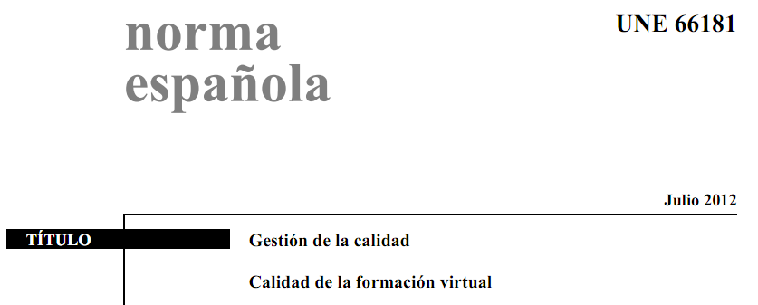


Calidad/Accesibilidad y formación virtual
Ambos conceptos aparecen relacionados en el ámbito de la formación virtual:
Indicadores de calidad:
Accesibilidad
Reconocimiento
Metodología
Notes:
Calidad, Accesibilidad y formación virtual.

Slide 9
Congreso CAFVIR 2012 (Enlace sitio oficial CAFVIR 2012)
Ponencias sobre accesibilidad de la formación virtual (30%)
    MEKANTA, Herramienta para el Aprendizaje del Teclado del Ordenador, Accesible a niños y niñas con discapacidad visual.
    TEA (Tecnologías E learning Accesibles)
    Accesibilidad en Smartphones para el acceso a contenidos e-learning
    Estudio comparativo de accesibilidad web en portales informativos de universidades peruanas de educación a distancia
    Evaluación de la accesibilidad de portales Web en instituciones educativas en el área de Centroamérica
    Accesibilidad de la formación virtual
    Impacto social de la estrategia de inclusión educativa del Programa de Alfabetización Virtual Asistida, PAVA, en jóvenes y adultos alfabetizados
    E-Inclusión Educativa para Alumnos con Graves Dificultades Motoras
    Norma ISO/IEC 24751: Acceso para todos
    Proyecto: E-Inclusión. Implementación de estándares de accesibilidad en el proceso de diseño de cursos en ambiente de aprendizaje virtual
Notes:
Referente al Congreso CAFVIR 2012.

Slide 10
Congreso CAFVIR 2012 (2)
    Videotutoriales subtitulados, un material didáctico accesible
    Cuantificación de la accesibilidad de la formación virtual aplicando estándares
    Accesibilidad de la formación virtual para personas con discapacidad visual.
    La accesibilidad multimodal en entornos virtuales para el aprendizaje de idiomas
    Retos de accesibilidad en la formación virtual para personas con discapacidad motriz en las extremidades superiores
    Accessibility and readability of university websites in Finland
    La accesibilidad en la formación y en la información como parte integrante del derecho a la educación y del principio de no discriminación
    Educacion Inclusiva sin distancias, sin limitaciones
    Kit alter-nativa: Empoderando a los profesores para una educación en contextos de diversidad.
    Atención Personalizada a las Necesidades de Accesibilidad en la Educación Superior Mediante Servicios Interoperables Basados en Estándares
Notes:
Referente al Congreso CAFVIR 2012.

Slide 11
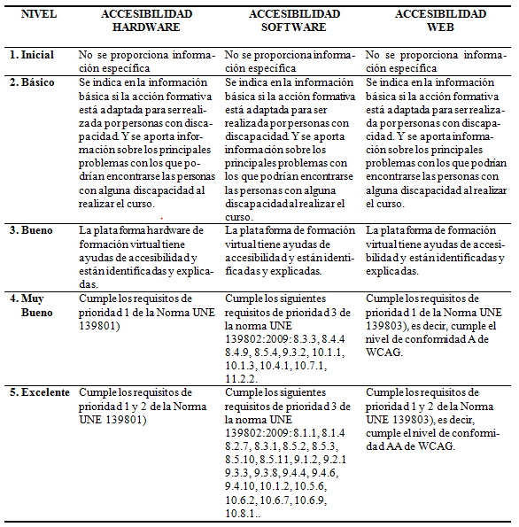
UNE 66181: Niveles de accesibilidad de un curso de formación virtual
Notes:
Norma de accesibilidad UNE 66181.

Slide 12
Entorno de aprendizaje accesible
Para que un entorno de aprendizaje enriquecido por tecnología sea accesible, la accesibilidad debe garantizarse a todos los niveles:
    Portal Web de la institución accesible
    LMS: Servicios de gestión del aprendizaje accesibles
    LMCS: Servicios de gestión de contenidos accesibles, incluidos los buscadores accesibles en repositorios de objetos de aprendizaje.
    Autoría: Servicios de autoría accesibles
    Recursos Educativos: Objetos de aprendizaje con contenido accesible.
Notes:
Referente a los entornos de aprendizaje.

Slide 13

Algunos estándares aplicables vigentes
Calidad de la formación virtual: UNE 66181:2012
    Establece la accesibilidad como indicador de calidad (5 niveles)
Accesibilidad de los contenidos Web:
    Web Content Accessibility Guidelines, WCAG 2.0 (2008)
    UNE 139803:2004: Equivalente a WCAG 1.0 (1999)
Accesibilidad del software:
    UNE 139802:2009. Equivalente a ISO 9241-171:2008
    WAI-ARIA 1.0: Accessible Rich Internet Applications
Adaptabilidad y accesibilidad en e-aprendizaje:
    UNE-EN ISO/IEC 24751:2012
  IMS Guidelines for Developing Accessible Learning Applications
  ATAG 2.0: Authoring Tool Accessibility Guidelines (W3C)
  Algunos documentos recopilatorios:
    Estándares de accesibilidad Web (Hilera, 2012)
    Estándares de e-learning: Guía de consulta (Hilera & Hoya, 2010)
Notes:
Referencias de estándares aplicables y vigentes a la accesibilidad.

Slide 14
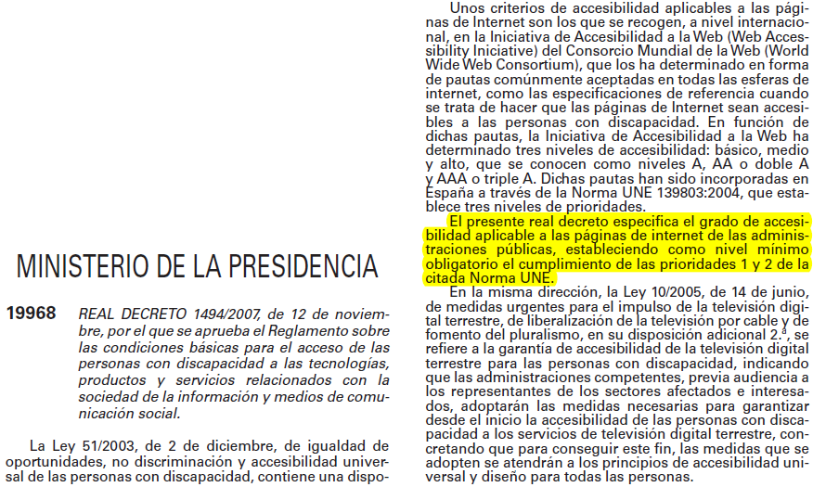
Legislación vigente en España
Notes:
Legislación referente a la accesibilidad.

Slide 15
Accesibilidad de las Webs de universidades (2010)
Sitio web | % accesibilidad
Universidad del País Vasco | 54,91%
Universidad de Barcelona | 54,29%
Universidad de Las Palmas de Gran Canaria | 45,71%
Universidad de Santiago de Compostela | 44,52%
Conferencia de Rectores de Universidades Españolas | 36,35%
Universidad de Alcalá | 35,08%
Universidad de Valladolid | 32,5%
Universidad de Granada | 31,90%
Universidad de Deusto | 26,79%
Universidad de Sevilla | 26,22%
Universidad de Navarra | 25,833%
Universidad de Valencia | 24,40%
Universitat Oberta de Catalunya | 24,12%
Universidad Nacional de Educación a Distancia | 13,84%
PROMEDIO | 34,03%
Fuente: Observatorio de Accesibilidad TIC. Discapnet.
Enlace al Observatorio de Accesibilidad TIC. Discapnet.
Notes:
Tabla de las Webs universitarias con mayor porcentaje de accesibilidad.

Slide 16
Accesibilidad de campus virtuales de empresas de e-learning (2009)
Portal | % éxito
Izanet Global Services | 53,85
ComuNET | 34,62
Gestiomedia | 30,30
Atnova | 29,03
Geomanaging | 26,47
Cursos e-learning | 24,24
CampusMVP | 22,86
Tunalkan | 20,00
NanforIbérica | 18,92
Campusformación | 16,00
Vértice eLearning | 15,15
Netviewer | 10,34
Plataforma E-learning.com | 9,38
Nexo Digital | 6,90
Smedia | 0,00
PROMEDIO: | 20,76
Fuente: Observatorio de Accesibilidad TIC. Discapnet.
Observatorio de Accesibilidad TIC. Discapnet
Notes:
Tabla con los porcentajes de accesibilidad de los campus virtuales de empresas de e-learning.

Slide 17
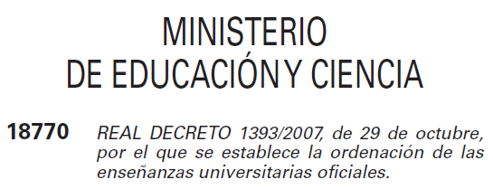

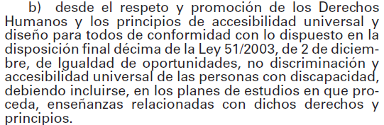
Legislación: Integración de la enseñanza de la accesibilidad en los estudios técnicos de grado universitario
Notes:
Referente al Real Decreto, 1393/2007.

Slide 18
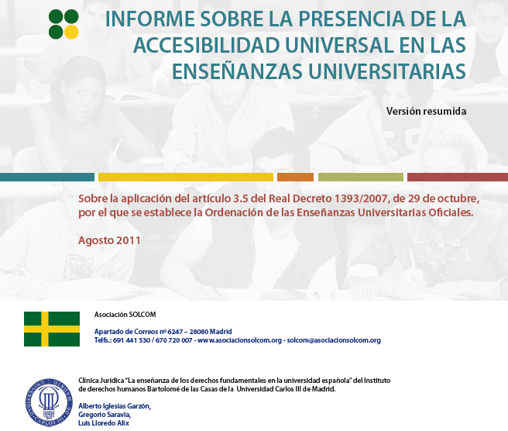
Legislación: Integración de la enseñanza de la accesibilidad en los estudios técnicos de grado universitarios (2)
Enlace de descarga del Informe sobre la presencia de la accesibilidad universal en las enseñanzas universitarias.
Notes:
Referente al Informe de accesibilidad en las enseñanzas universitarias.

Slide 19
Propuestas para mejorar la accesibilidad
Es necesario enseñar a los docentes los fundamentos del diseño accesible y a crear y contenidos electrónicos accesibles de sus materias
    ppt, pdf, doc, html, vídeos, fórmulas matemáticas, ... → accesibles
    Principios del Diseño Universal para el aprendizaje (Enlace a la página de Principios del Diseño Universal para el aprendizaje.)
Es necesario enseñar a los técnicos a adaptar plataformas de elearning accesibles
    Moodle, Blackboard, dotLRN, … → Cumplir WCAG y WAI-ARIA de W3C
    Herramientas de autoría integradas → Cumplir ATAG de W3C
    Muy útil proyecto EU4ALL liderado por UNED (Enlace al proyecto Europa para Todos, sobre accesibilidad y la educación superior.)
Es necesario enseñar a los estudiantes de grados relacionados con el diseño de productos (ingeniería, arquitectura, etc.) y a futuros docentes:
    Fundamentos de la accesibilidad universal y el diseño para todos (RD 1393/2007)
Notes:
Referente a las propuestas para mejorar la accesibilidad.

Slide 20
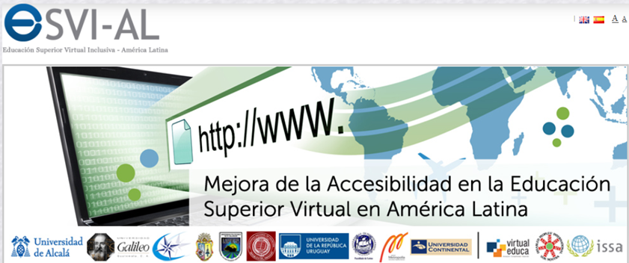
Proyecto ESVI-AL
Enlace al sitio oficial de ESVI-AL (www.esvial.org).
Notes:
Enlace al sitio web del proyecto ESVI-AL.

Slide 21
Objetivos anuales del proyecto ESVI-AL
Año 1 (2012): Creación una guía metodológica para la implantación de desarrollos curriculares y campus virtuales accesibles
Año 2 (2013) : Instalación de campus virtuales en América Latina, y formación:
    de profesores sobre cómo crear contenidos accesibles
    de técnicos sobre como instalar y mantener un campus virtual accesible
Año 3 (2014): Implantación de actividades formativas virtuales accesibles en los campus virtuales, e impartición a grupos piloto
    Creación de una Red de Cooperación y un observatorio de Accesibilidad en la Educación y Sociedad Virtual.
Notes:
Objetivos anuales de ESVI-AL.

Slide 22
Conclusiones
La accesibilidad beneficia a las personas que presentan algún grado de discapacidad, como por ejemplo:
    Discapacidades visuales.
    Discapacidades auditivas.
    Discapacidades físicas o motrices.
Pero también beneficia a otros grupos como:
    Usuarios de edad avanzada.
    Usuarios que no dominen el idioma.
    Usuarios inexpertos o con dificultades en su entorno.
    Usuarios de dispositivos móviles (m-learning)
  La accesibilidad beneficia a TODOS
Notes:
Conclusiones.

Slide 23
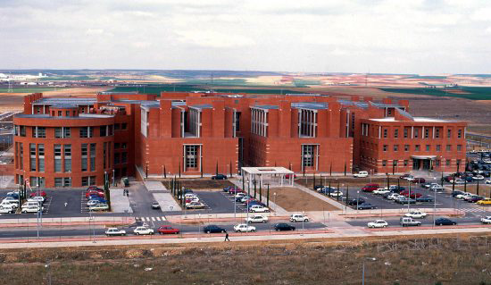
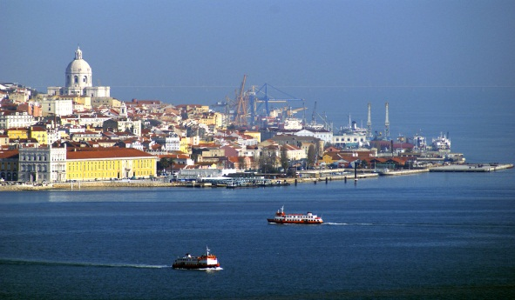
Gracias por su atención
José R. Hilera
(jose.hilera@uah.es)
Universidad de Alcalá
(Alcalá de Henares, España)
Les animamos a participar en CAFVIR 2013 en Lisboa
Organiza: Universidade de Lisboa
Notes:
Agradecimientos.

